Slide 1
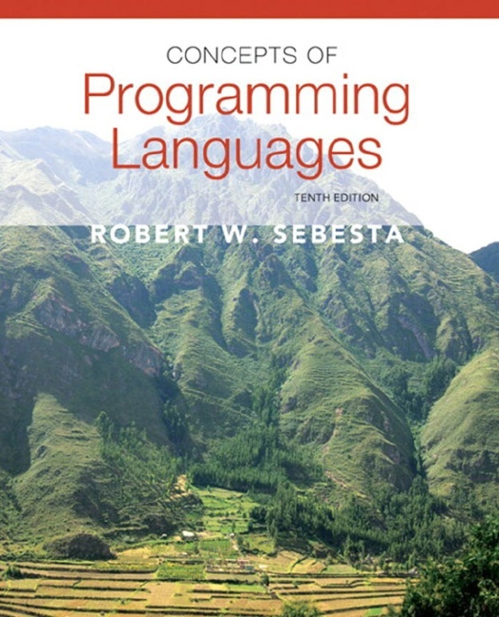
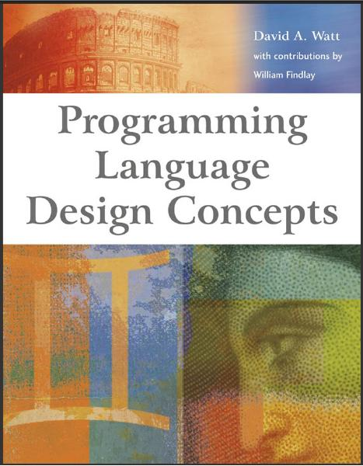
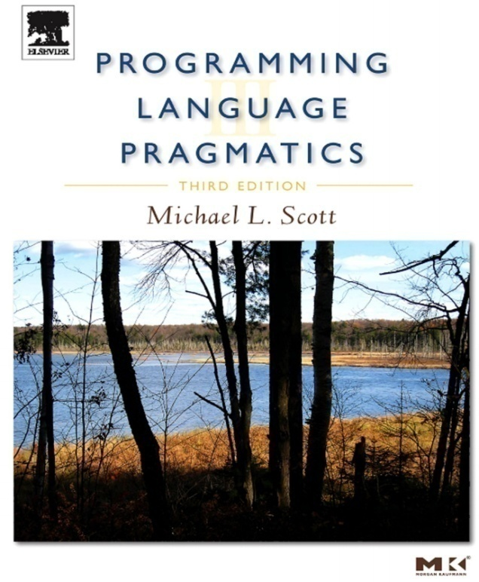
Bölüm 11: Nesneye Yönelik Programlama

Slide 2
BÖLÜM 11- Konular
Giriş
Nesneye Yönelik Tasarım
Nesneye Yönelik Programlama
Nesneye Yönelik Programlama Dilleri

Slide 3
11.1. GİRİŞ
Nesneye yönelik programlamayı öğrenmek sadece yeni programlama dilleri öğrenmek demek değildir. Örneğin; C++ dilini öğrenmek sadece C diline yapılmış ekleri öğrenmek olarak düşünülmemelidir.
Yazılım mühendisliği açısından nesneye yönelik programlama, yazılım geliştirmeye yeni bir bakış açısı gerektirir.
Nesneye yönelik programlamanın yaygınlaşması, 1990’lı yıllarda olmuştur.

Slide 4
11.1. GİRİŞ
Nesneye yönelik programlama; karmaşık sistemlerin yapılandırılmasını ve yönetilmesini kolaylaştıran kavramları desteklemektedir.
Bu nedenle nesneye yönelik programlamanın yazılım geliştirmede üretkenliği artırması, daha güvenilir ve daha nitelikli yazılım geliştirilmesini sağlaması ümit edilmektedir.
Nesneye yönelik programlama incelenmeden önce nesneye yönelik tasarım incelenecektir.

Slide 5
11.2. NESNEYE YÖNELİK TASARIM
Bir program tasarlanırken, gereksinimleri programın gerçekleştireceği işlemler açısından incelemek en alışılmış yaklaşımdır. Bu yaklaşımda, programın yapması gereken işlemler üzerinde yoğunlaşılır.
Örneğin; bir öğrenci bilgi sisteminde işlemlere göre gereksinimler aşağıdaki şekilde belirlenebilir:
Belirli bir dönem için açılan derslerin ekranda listelenmesi,
Bir öğrencinin kayıt olacağı ders kodunun girilmesi,
Öğrencinin derse kaydının onaylanması / reddedilmesi.

Slide 6
11.2. NESNEYE YÖNELİK TASARIM
Bu gereksinimlere göre ayrıştırılan bir yazılımda oluşan birimler arasında veri paylaşımı yoğunluktadır.
Yazılımın gerçekleştireceği işlemlere göre ayrıştırma başlangıçta kolaylık sağlasa da, veri paylaşımının çok olması gereksinimlerdeki küçük değişikliklerin bile yazılımda kapsamlı değişiklikler yapılmasını gerektirir.
Bu durum ise hem sistemin geliştirilmesi hem de bakımı aşamalarında sorun oluşturabilir.

Slide 7
11.2. NESNEYE YÖNELİK TASARIM
Nesneye yönelik yaklaşımda ise bir problem, nesneler ve nesnelerin sorumlulukları açısından incelenir.
Örneğin; bir öğrenci bilgi sisteminde öğrenci, ders ve öğretim üyesi nesneler, derse kayıt olma ve ders verme gibi işlemler ise nesnelerin sorumluluklarıdır.

Slide 8
11.2. NESNEYE YÖNELİK TASARIM
Bu yaklaşımda tasarım, yapılması gereken işlemler yerine, işlemlerin üzerinde çalışacağı nesneler üzerinde yoğunlaşır.
Böylece, yapısı daha güçlü ve değişikliklere daha uygun yazılımlar oluşturulması amaçlanmaktadır.
Bu yaklaşımın önceki yaklaşımdan temel farkı, tasarımın odak noktasının işlemlerden nesnelere yani veriye değiştirilmesidir.

Slide 9
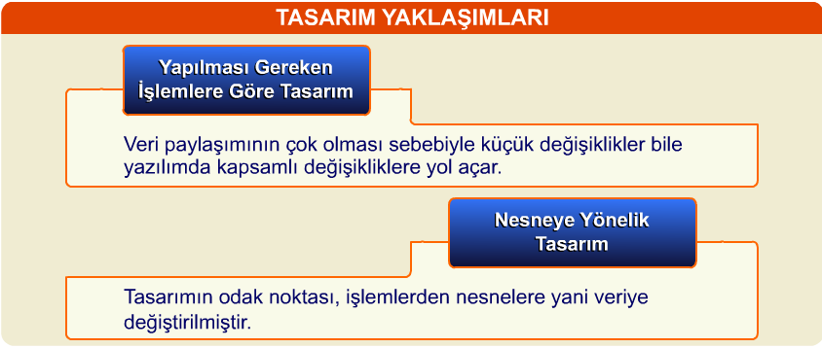
11.2. NESNEYE YÖNELİK TASARIM

Slide 10
11.2. NESNEYE YÖNELİK TASARIM
Nesneye yönelik yaklaşımdaki problem çözme yaklaşımı günlük hayattaki problemleri çözmek için kullanılan yöntemlere benzer.
Bu, nesneye yönelik programlamanın temel fikirlerinin, bilgisayar programlama konusunda deneyimsiz olan kişiler tarafından daha kolay öğrenildiğine ilişkin görüşler öne sürülmesine neden olmuştur.
Nesneye yönelik tasarımın başarıya ulaşması için, gerçekleştirimde kullanılan programlama dilinin yaklaşımı desteklemesi gereklidir.

Slide 11
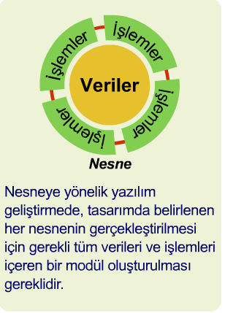
11.3. NESNEYE YÖNELİK PROGRAMLAMA
Büyük programların oluşturulması için gerekli iki kavram, modülerlik ve soyutlamadır.
Nesneye yönelik programlamada modülerlik birimi, soyut bir veri tipi gerçekleştirimidir.

Slide 12
11.3. NESNEYE YÖNELİK PROGRAMLAMA
Nesneye yönelik programlama ve "geleneksel" programlama arasındaki önemli bir fark, geleneksel programlamanın önceden tanımlanmış soyutlamalarla sınırlanmış olması, nesneye yönelik programlamada ise kullanıcı tanımlı soyutlamaların yer alabilmesidir.

Slide 13
11.3. NESNEYE YÖNELİK PROGRAMLAMA
Nesneye yönelik programlamada sınıflar, soyut veri tipleri tanımlamak için kullanılabilir. Buna ek olarak, var olan sınıflara ekler yapılarak, yeni nesne sınıfları tanımlanabilir.
Nesneye yönelik programlama, soyut veri tipi kavramına önemli fikirler de eklemektedir.

Slide 14
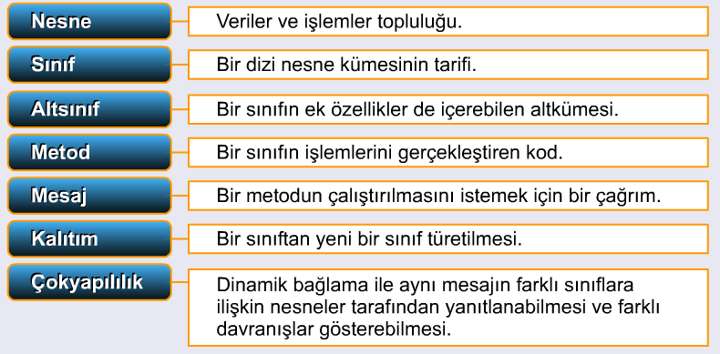
11.3.1. Temel Kavramlar
Nesneye yönelik programlamanın dayandığı temel kavramlar, aşağıda özetlenmiştir.
Nesneye yönelik programlama, kalıtım ve çokyapılılık özellikleriyle yazılım geliştirmede yeniden kullanımı da destekler.

Slide 15
11.3.2. Sınıflar ve Nesneler
Nesne:
Nesneye yönelik programlamada bir program, verileri ve ilgili işlemleri içeren nesneler üzerinde kurulur.
Bir nesne, üzerinde işlemlerin gerçekleştirilebileceği verilerle bir bütündür. Örneğin, yığıt bir nesne, yığıtın içerikleri de yığıt nesnesinin verileridir.
Yığıtın metodları, yığıta veri eklenmesi, yığıttan veri çıkarılması gibi yığıt nesnesinin sorumluluklarıdır.

Slide 16
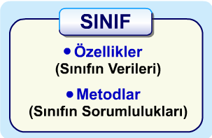
11.3.2. Sınıflar ve Nesneler
Sınıf:
Nesneye yönelik programlamada sınıflar, soyut veri tipleridir. Sınıflar, özellikleri ve metodları açısından tanımlanır. Özellikler, sınıfın verilerini, metodlar ise sınıfın sorumluluklarını gösterir.
Nesneler ise sınıfların (kullanıcı tanımlı tiplerin) örnekleridir. Bu bağlamda, bir programda bir sınıf tanımını yeni bir tip tanımı, bir nesneyi de bir sınıf tipinde bir değişken tanımlanması olarak düşünebiliriz.

Slide 17
11.3.2. Sınıflar ve Nesneler
Sadece veri içeren bir nesne, işlevsel olarak C'deki bir structure'a veya bir Pascal record'a benzer olarak düşünülebilir.
Sınıf metodlarında yer alan metod kodları, bir sınıftan türetilen her nesne için yinelenmez. Sadece bir kez sınıf metodunda yer alır.
Nesneler birbirlerine mesaj yollayarak etkileşirler. Bir işlem, bir programdaki nesneler tarafından gönderilen ve alınan mesajlarla gerçekleştirilir. Yani bir işlem, davranışın nasıl gerçekleştirildiğinin ayrıntıları açısından değil, nesnelerin görülebilen davranışı açısından tanımlanır.

Slide 18
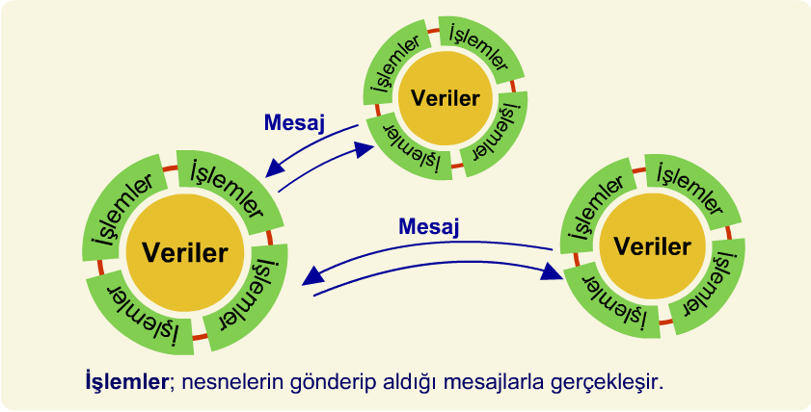
11.3.2. Sınıflar ve Nesneler

Slide 19
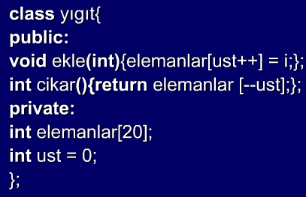
11.3.2.1. Yığıt Sınıfının Tanımı
Aşağıdaki şekilde C++'da sabit büyüklükte bir yıgıt soyutlamasının gerçekleştirimini gösteren yıgıt isimli bir sınıf tanımına ilişkin C++ kodu görülmektedir.
Burada elemanlar ve ust, sınıfın verilerini göstermekte, ekle ve cıkar ise sınıfın metodlarını göstermektedir.

Slide 20
11.3.2.1. Yığıt Sınıfının Tanımı
Bu sınıfın nesneleri, değişkenler gibi tanımlanabilir.
Örnek: yıgıt y1, y2; ---> y1 ve y2, yıgıt sınıfı tipinde nesneler olmaktadır.
Bir nesnenin metodlarından birisinin çağrılmasını istemek için bir nesneye bir mesaj gönderilir. Aşağıdaki mesaj, y1 nesnesine ekle metodunu, 8 parametresi ile çağırması için bir isteği göstermektedir.
Örnek: yıgıt.ekle(8) ---> yıgıt nesnesine ekle(8) mesajını yollar.
Örnek: y1.cikar(); ---> y1 nesnesine cikar mesajını gönderir.

Slide 21
11.3.2.1. Yığıt Sınıfının Tanımı
Yıgıt sınıfından, göstergeler yardımıyla nesne örneklemek mümkündür. Örneğin;
yıgıt *yp = new yıgıt;
deyimi ile yp göstergesi aracılığıyla dolaylı olarak erişilecek yıgıt tipinde bir nesne örneklenmektedir. Bu nesneye cikar mesajının gönderilmesi ise yine yp isimli gösterge değişkeni aracılığıyla olmaktadır:
(*yp).cikar();

Slide 22
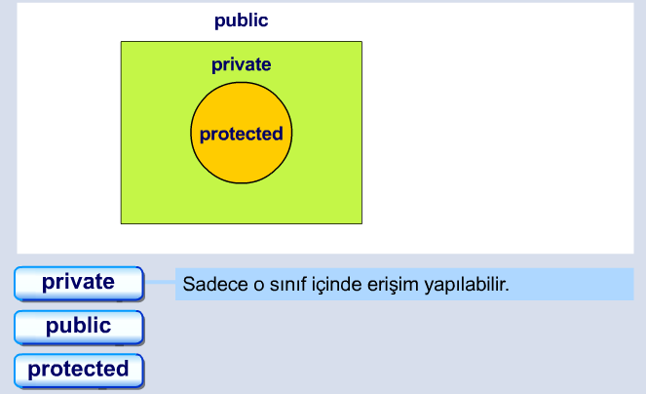
11.3.2.2. Sınıf Veri ve Metotlarının Saklanması
Çeşitli programlama dilleri, bir sınıfa ilişkin veri ve metotların diğer sınıflardan saklanması için olanaklar sunarlar. C++ ,C# ve Java'da üç tür tanımlayıcı ile değişkenlerin erişilebilirlikleri sınırlanabilir.

Slide 23
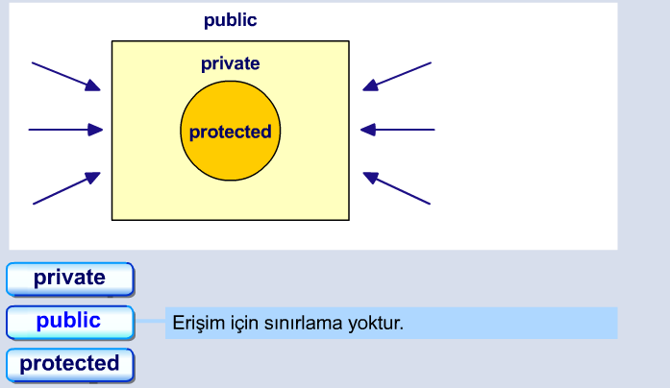
11.3.2.2. Sınıf Veri ve Metotlarının Saklanması

Slide 24
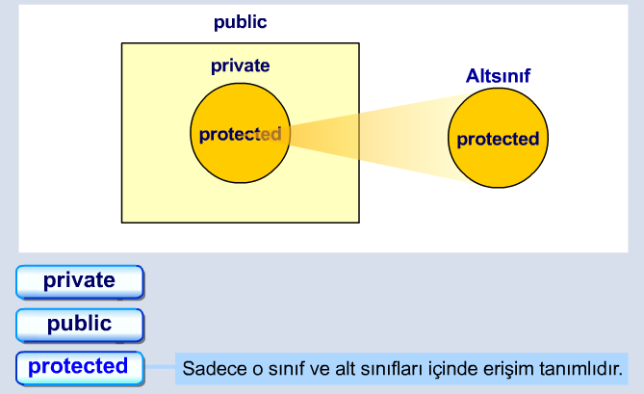
11.3.2.2. Sınıf Veri ve Metotlarının Saklanması

Slide 25
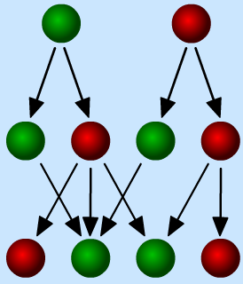
11.3.3. Kalıtım
Nesneye yönelik programlamanın temel bir kavramı olan kalıtım (inheritance), var olan sınıfların tanımlarını kullanarak, yeni sınıflar oluşturmayı sağlar. Kalıtım ile ilişkili sınıflar arasında kod paylaşımı sağlanarak kod büyüklüğü azaltılır.

Slide 26
11.3.3.1. Kalıtım ile Sınıflar ve Sınıf Hiyerarşileri Oluşturma
Kalıtım ile sınıflar ve sınıf hiyerarşileri oluşturmayı bir örnekle açıklayalım.
Ulaşım araçları için bir sınıf hiyerarşisi oluşturmak istiyorsak, ulaşım araçlarını kara taşıtı, hava taşıtı ve deniz taşıtı olarak gruplayabiliriz.
Öncelikle, her üç gruptaki taşıtların ortak özelliklerini içeren taşıt sınıfı tanımlanabilir.
Daha sonra hava taşıtlarının uçak, helikopter vb. şeklinde ayrılması gibi, her grup içinde alt sınıflar tanımlanabilir. Aşağıda ulaşım araçları için oluşturulan sınıf hiyerarşisini göstermektedir.

Slide 27
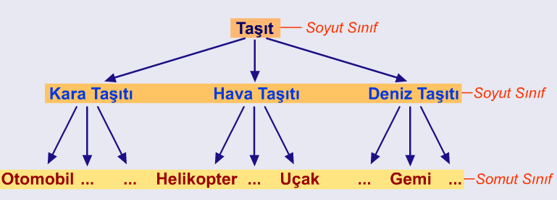
11.3.3.1. Kalıtım ile Sınıflar ve Sınıf Hiyerarşileri Oluşturma

Slide 28
11.3.3.1. Kalıtım ile Sınıflar ve Sınıf Hiyerarşileri Oluşturma
Bu sınıf hiyerarşisinde bir alt sınıf, hiyerarşide daha yukarıda olan bir üst sınıftan özellikleri kalıtımla alabilir. Başlangıç sınıfı olan Taşıt, tüm taşıtların ortak özelliklerini içermektedir.
Taşıt sınıfı, soyut bir kavramı göstermekte ve sadece tanım olarak bulunmaktadır. Kara taşıtı, hava taşıtı ve deniz taşıtı, taşıt sınıfının özelliklerini kalıtımla alan ve kendi özgün özelliklerini ekleyen yeni sınıflardır.

Slide 29
11.3.3.1. Kalıtım ile Sınıflar ve Sınıf Hiyerarşileri Oluşturma
Çeşitli somut nesnelerin ortak özelliklerini soyut düzeyde ayırarak, onların birçok kez tanımlanması yerine bir kez tanımlandığı sınıflar, soyut sınıfları oluştururlar.
Bir soyut sınıf, doğrudan örneklenemez, sadece alt sınıflar üretmek için kullanılabilir.
Örneğin, taşıt gibi bir soyut sınıf tanımlandıktan sonra, bu soyut sınıftan türetilen bir alt sınıf olan kara taşıtı gibi alt sınıf, sadece kendisini özel bir taşıt türü yapan özelliklerinin belirtilmesi ile tanımlanabilir.

Slide 30
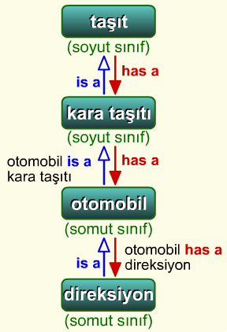
11.3.3.2. Is-a ve Has-a İlişkileri
Nesneye yönelik tasarımda is-a ve has-a ilişkileri aranmalıdır. Bu ilişkiler, hem sınıflar arası kalıtım ilişkilerini hem de sınıfların özelliklerini belirlemekte yardımcı olur.
Is-a:
Is-a ilişkisinde ilk eleman, ikinci elemanın özel bir şeklidir. Böylece daha soyut olan bir fikrin davranışının ve verisinin daha özel bir fikir ile bir altkümesi oluşturulur. Yani is-a ilişkisi, bir sınıf - alt sınıf hiyerarşisini gösterir.

Slide 31
11.3.3.2. Is-a ve Has-a İlişkileri
Has-a:
Has-a ilişkisi, ikinci kavramın birinci kavramın bileşeni olduğu zaman görülür. Bu nedenle has-a ilişkisi, bir sınıfta tutulacak veriyi yani bir sınıfın özelliklerini belirlemektedir. Bir önceki sayfada ulaşım araçları için oluşturulan sınıf hiyerarşisinde otomobil is-a kara taşıtı ve otomobil has-a direksiyon ilişkileri vardır.

Slide 32
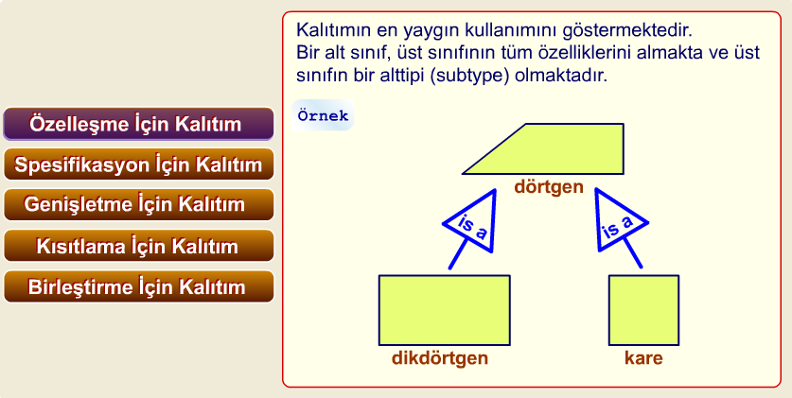
11.3.3.3. Kalıtımın Kullanılma Amaçları
Kalıtım ile türetilmiş bir sınıf, taban sınıfa işlevsellik eklemeye ek olarak, yeni özellikler tanımlayabilir ve üst sınıfta tanımlanmış işlemlerin bir kısmını yeniden tanımlayabilir. [Budd,98], kalıtımın 5 türlü amaçla kullanılabileceğini belirtmiştir.

Slide 33
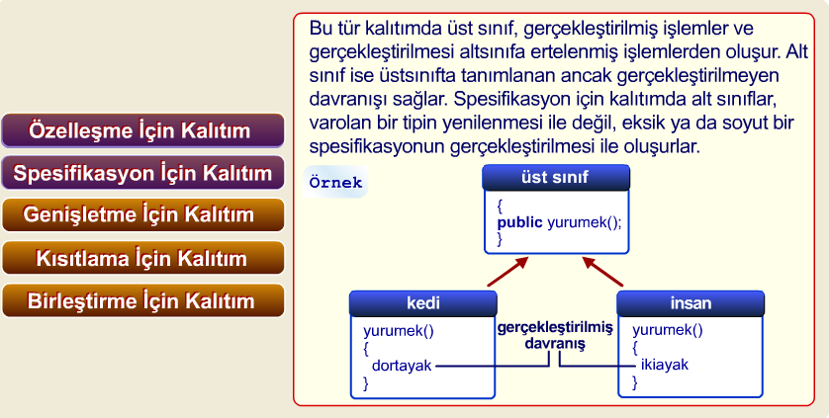
11.3.3.3. Kalıtımın Kullanılma Amaçları

Slide 34
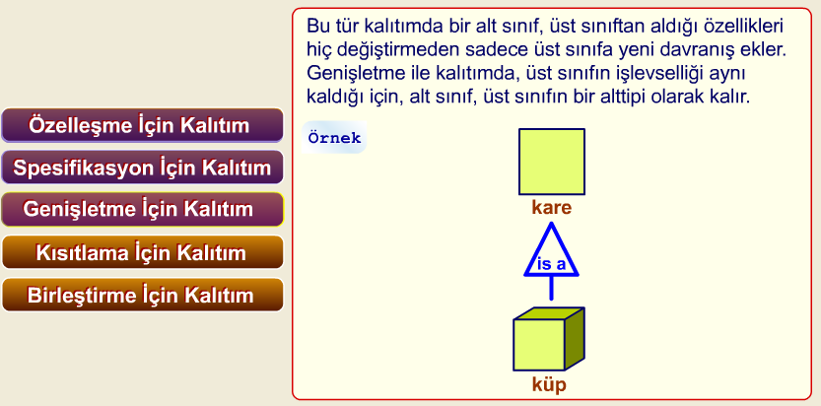
11.3.3.3. Kalıtımın Kullanılma Amaçları

Slide 35
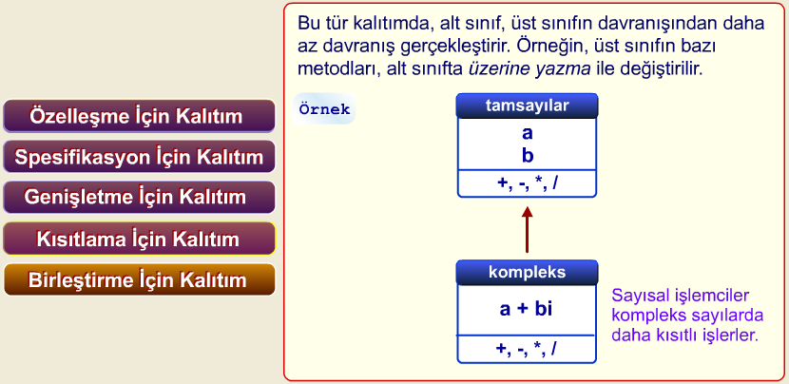
11.3.3.3. Kalıtımın Kullanılma Amaçları

Slide 36
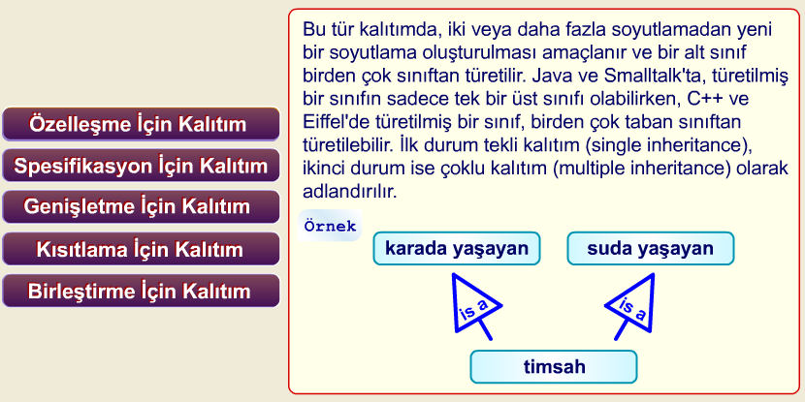
11.3.3.3. Kalıtımın Kullanılma Amaçları

Slide 37
11.3.3.3. Kalıtımın Kullanılma Amaçları
Tekli ve Çoklu Kalıtım:
Yukarıda "Birleştirme için kalıtım" maddesinde anlatılan Çoklu kalıtım, bazı problemlere neden olabildiği için tüm nesneye yönelik programlama dillerinde desteklenmemektedir.
Örneğin; bir alt sınıfın üst sınıfları arasında aynı isme sahip bir metod bulunabilir. Bir başka problem, birden çok üst sınıfın aynı üst sınıftan türetilmiş olmaları durumunda ortaya çıkar. Bu durumda üst sınıfın özellikleri, alt sınıfta birden çok kez yinelenecektir.

Slide 38
11.3.3.3. Kalıtımın Kullanılma Amaçları
Tekli ve Çoklu Kalıtım:
Bazı programlama dillerinde bu durumu çözmek için olanaklar sağlanmış olmasına karşın, çoklu kalıtım dikkatle kullanılmalıdır. Örneğin Java dili, C++'ın birçok özelliğini taşımasına karşın tekli kalıtıma izin vermekte ve çoklu kalıtım için arayüz kavramını kullanmaktadır. Java'da çoklu kalıtım için bir sınıftan kalıtım ve bir arayüzün gerçekleştirilmesi önerilmektedir.

Slide 39
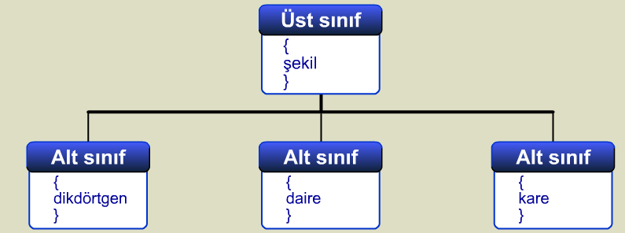
11.3.4. Çokyapılılık
Çokyapılılık (polymorphism), is-a ilişkisinin bir sonucudur. Çokyapılılık, mesaj iletme ile etkileşim, kalıtım ve alttip kavramlarından yararlanır. Çokyapılılığın çeşitli türleri vardır. Bu ders kapsamında söz edilecek olan çokyapılılık, kalıtım ile oluşturulan sınıflar arasındaki çokyapılılıktır.
Metod Yükleme:
Aynı isme sahip bir çok metodun bulunması ve bu metodların aldıkları argümanlar ile ayırd edilmeleri metod yükleme (overloading) olarak adlandırılır.

Slide 40
11.3.4. Çokyapılılık
Çokyapılı bir değişken, bir sınıfın bir nesnesini veya o sınıftan türetilmiş sınıflardan bir nesneyi gösterebilir.
Çokyapılı bir değişkenin hangi değeri göstereceği önceden bilinemediği için, gerekli bellek miktarı derleme zamanında bilinemez.
Bu nedenle bu türdeki nesneler, yığıt bellek yerine yığın bellekte bulunur. Benzer şekilde bir çokyapılı değişkene gönderilen bir mesajın karşılığı, değişken tarafından gösterilen nesne türüne bağlı olarak çalışma zamanında belirlenir.
İki ayrı nesnenin aynı mesaja farklı metodları gerçekleştirerek karşılık vermeleri ise dinamik bağlama ile gerçekleşir.

Slide 41
11.3.4.1. Sınıf, Alt Sınıf ve Çokyapılı Değişken Tanımlama
Aşağıdaki şekilde Java'da sekil sınıfının tanımı ve sekil sınıfından türetilmiş dikdortgen ve daire alt sınıflarının tanımları verilmektedir.

Slide 42
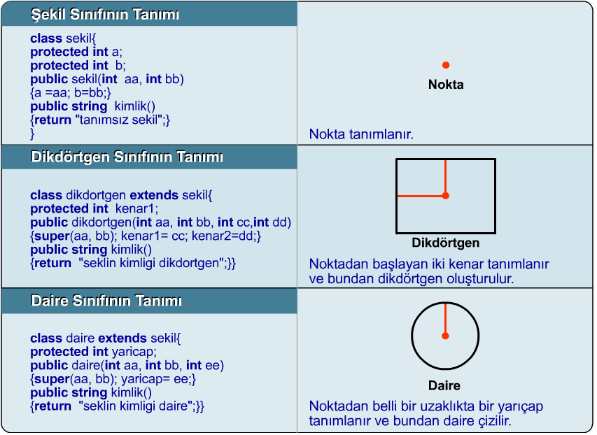
11.3.4.1. Sınıf, Alt Sınıf ve Çokyapılı Değişken Tanımlama

Slide 43
11.3.4.1. Sınıf, Alt Sınıf ve Çokyapılı Değişken Tanımlama
Çokyapılılı Değişkenin Kullanımı:
Aşağıda sekil sınıfından türetilen alt sınıflar, daire ve dikdortgen sınıflarına ilişkin bir çokyapılı değişken olan form, kimlikyaz sınıfında sekil tipinde tanımlanmaktadır. form değişkeni gerektiğinde daire sınıfının örneklenmesi, gerektiğinde ise dikdortgen sınıfının örneklenmesi için kullanılabilir.
class kimlikyaz {
public static void main(String[] args) { sekil [] form=new sekil[2]; form [0]=new dikdörtgen (10,6,30,10); form [1]=new daire (5,6,2);
for(int i=0;i<form.length;i++) {System.out.println(form[i].kimllik()); } }}

Slide 44
11.3.4.1. Sınıf, Alt Sınıf ve Çokyapılı Değişken Tanımlama
Bununla bağlantılı olarak kimlikyaz ın çalışması sırasında form değişkeni hangi türde nesneyi gösteriyorsa, form nesnesine gönderilen kimlik mesajına karşılık olarak çalıştırılacak metot buna göre belirlenecektir.
Bir mesajın alıcısı metodun kimliğinin çalışma zamanında belirlenmesi, değiştirilebilir bağlama ile mümkün olmaktadır.

Slide 45
11.3.5. Metot Yükleme
Bir metot ismi, iki veya daha fazla metot kodu ile ilişkilendirilmişse, metot yükleme (method overloading) gerçekleştirilmiş olur. Bu durumda çokyapılılık, metod ismi için uygulanmaktadır.
Metot yükleme, aşağıdaki iki durumda gerçekleşebilir.
1. Kalıtımla ilişkilenmemiş iki veya daha fazla sınıfta aynı metot ismini paylaşan metotlar olması durumunda veya
2. Aynı sınıf tanımı içinde aynı metot ismini paylaşan metotlar olması durumunda.

Slide 46
11.3.5. Metot Yükleme
Aynı ismi paylaşan birden çok metot içinden hangisinin belirli bir mesaja karşılık vereceği, metodun parametreleri ile belirlenir.
Örneğin; aşağıdaki şekilde görülen Java kodunda, int ve double veri tiplerindeki iki parametre için metot yükleme uygulanmış OverloadM metodu görülmektedir.

Slide 47
11.3.5. Metot Yükleme
public class metot
{
private int deger1;
private double deger2;
public OverloadM(int d1)
{ deger1=d1;}
public OverloadM(double d2) {deger2=d2;}
public void Yaz()
{
System.out.println("Deger1:"+deger1+" Deger2:"+deger2); }
}
public class Program { public static void main(String[] args) { OverloadM a=new OverloadM(18); a.Yaz(); OverloadM b=new OverloadM(18.24); b.Yaz(); } }

Slide 48
11.3.6. Metot Üzerine Yazma
Bölüm 11.3.3.'te özelleşme için kalıtımda tanımlandığı gibi türetilmiş bir sınıf, üst sınıfa ekler yapmaktan başka, üst sınıftan kalıtımla alınmış bir metodu yeniden tanımlayabilir.
Bir sınıfta, üst sınıfındaki bir metotla aynı isimde bir metodun bulunması, metot üzerine yazma (method overriding) olarak nitelendirilir.
Metod üzerine yazma, bir sınıfta tanımlanmış bir metodun o sınıfın en az bir alt sınıfında aynı isimle yeniden tanımlanmasını gerektirir.

Slide 49
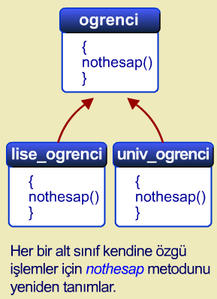
11.3.6. Metot Üzerine Yazma
Alt sınıftaki tanımlama, üst sınıftaki metot tanımına erişmeyi engellemektedir. Bu durumda bir mesaja karşılık olarak hangi metodun kullanılacağı, çalışma zamanında mesajı alan nesneden başlayarak, üst sınıflarda devam eden arama ile belirlenir.
Örneğin yandaki şekilde görüldüğü gibi; ogrenci sınıfında tanımlanmış nothesap metodu, ogrenci sınıfının alt sınıfı olan lise_ogrenci ve univ_ogrenci sınıflarında, alt sınıflara özgü işlemlerin gerçekleştirilmesi için yeniden tanımlanabilir.
C++, Java gibi dillerde her iki metot, aynı parametrelere ve aynı dönüş tipine sahip olmalıdır.

Slide 50
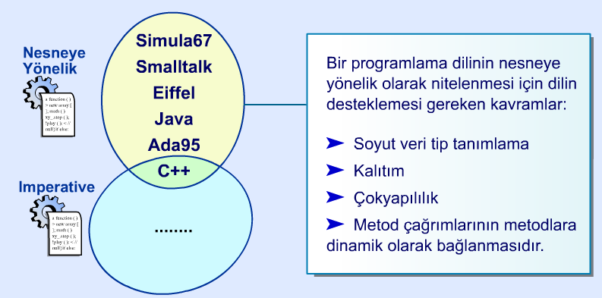
11.4. NESNEYE YÖNELİK PROGRAMLAMA DİLLERİ
Bir programlama dili, nesnelerin tanımlanmasını ve kullanımını destekliyorsa, nesneye dayalı olarak adlandırılır.

Slide 51
11.4. NESNEYE YÖNELİK PROGRAMLAMA DİLLERİ
Tüm nesneye yönelik diller, programlama dilleri literatüründe sınıf ve alt sınıf kavramını ilk defa tanıtan SIMULA67 diline dayanmaktadır.
Smalltalk, Eiffel ve Java tam (pure) nesneye yönelik programlama dilleridir. Tam nesneye yönelik programlama dilinin gereksinimi, dildeki tüm verilerin nesne şeklinde gösterilebilmesidir.
C++ ise hem imperative paradigmayı hem de nesneye yönelik paradigmayı desteklemektedir. Bu nedenle C++'da, her iki paradigma yaklaşımlarını kullanarak programlama yapmak olasıdır.

Slide 52
11.4.1. Smalltalk
Smalltalk, nesneye yönelik programlamayı popülerleştiren ilk programlama dilidir. Smalltalk, 1960'ların sonunda A.B.D'de Alan Kay'in doktora tezi sırasında oluşturulan kavramlara dayanır . SIMULA67'de tanıtılan fikirler, Smalltalk ile olgunlaşmıştır
Smalltalk'ta bir program sadece kalıtım hiyerarşisi içinde düzenlenmiş birbirleriyle mesajlar ile etkileşen nesne sınıflarından oluşabilir.
Smalltalk'ta tüm veriler nesnelerle gösterilmek zorunda olduğu için, tam nesneye yönelik bir programlama dili olarak nitelendirilir. Smalltalk'un en önemli özelliklerinden birisi tüm bağlamaların dinamik olarak yapılmasıdır.

Slide 53
11.4.2. C++
1980 yılında Bell Laboratuar'ından Bjarne Stroustroup, C diline sınıf tanımlama, sınıf türetme, public/private erişim kontrolü, constructor-yapıcı/deconstructor-yıkıcı ve metod yükleme özelliklerini katarak C++ dilini tanıtmıştır.
Daha sonra C++'a çoklu kalıtım, soyut sınıflar, sanal metodlar eklenmiştir. C++, C diline uyumlu olması nedeniyle, 1980'lerin ikinci yarısından başlayarak yaygın olarak kullanılan bir programlama dili olmuştur.
Bir sınıf için bir veya daha fazla Constructor metodu tanımlanabilir. Constructor, bir nesne oluşturulduğunda bir kez çalıştırılan özel bir metod olmaktadır. Benzer şekilde bir nesne yok edildiği zaman bir destructor metodu varsayılan olarak çağrılır.

Slide 54
11.4.2.C++
Kalıtım Örnek
class base_class {
private: int a; float x;
protected: int b; float y;
public: int c; float z;
};
class subclass_1 : public base_class { … }
// - burada, b ve y protected ve c ve z public
class subclass_2 : private base_class { … };
// - burada burada, b, y, c,private, ve türetilecek hiçbir sınıf ebeveyn sınıfa erişemez.
// örneğin “c”ye erişilebilmesi için aşağıdaki yöntem kullanılır
class subclass_3 : private base_class { base_class :: c; }

Slide 55
11.4.2.1. C++'da Virtual Metodlar
C++'da bağlama genellikle durağan olarak gerçekleşir. Ancak, virtual metodlar ve göstergeler, dinamik bağlama etkisi vermek için kullanılır.
Metodların dinamik olarak bağlanabilmesi için metod, üst sınıfta virtual olarak tanımlanmalı ve daha sonra türetilmiş sınıflarda yeniden tanımlanmalıdır.
C++'da virtual metodlar soyut sınıflar tanımlamak için de kullanılabilir. Eğer bir sınıfın metodlarının en az bir tanesi sanal (virtual) ise, sınıf soyut sınıf olarak nitelendirilir. Bir soyut sınıf örneklenemediği için soyut sınıftan alt sınıflar türetilmelidir. Bu durumda soyut sınıf arayüzü belirler ve türetilen sınıflar da gerçekleştirmeyi sağlar.

Slide 56
11.4.2.1. C++'da Virtual Metodlar
C++'da static olarak tanımlanan bir saha, o sınıfın tüm nesneleri arasında paylaşılır.
C++'da dilde varolan (built-in) veri tipleri nesne olarak gösterilemediği için, tam nesneye yönelik programlama dili olarak kabul edilmemektedir.
Ancak C++, C dilinin sözdizimini kullanması nedeniyle, C bilen yazılım geliştiriciler tarafından benimsenmiş ve en yaygın olarak kullanılan nesneye yönelik programlama dillerinden biri olmuştur.

Slide 57
11.4.2.1. C++'da Virtual Metodlar
Örnek
#include <iostream>
#include <vector>
class Animal {
public:
virtual void eat() const {
std::cout << "I eat like a generic Animal." << std::endl; }
virtual ~Animal() { }
};

Slide 58
11.4.2.1. C++'da Virtual Metodlar
class Fish : public Animal {
public:
void eat() const { std::cout << "I eat like a fish!" << std::endl; }
virtual ~Fish() { }
};
class GoldFish : public Fish {
public:
void eat() const { std::cout << "I eat like a goldfish!" << std::endl; }
virtual ~GoldFish() { }
};

Slide 59
11.4.2.1. C++'da Virtual Metodlar
int main() {
std::vector<Animal*> animals;
animals.push_back(new Animal()); animals.push_back(new Fish());
animals.push_back(new GoldFish());
for (auto it = animals.begin(); it != animals.end(); ++it) {
(*it)->eat(); delete *it; }
return 0;
}
Çıkış sanal fonksiyonu Animal::eat():
I eat like a generic Animal.
I eat like a fish!
I eat like a goldfish!
Virtual ifadesi olmasaydı
I eat like a generic Animal.
I eat like a generic Animal.
I eat like a generic Animal.

Slide 60
11.4.3. Java
Java'nın C++'dan farklı olan özellikleri aşağıda özetlenmiştir:
1. Java'da gösterge tipi yoktur.
2. Yorumlayıcıya dayalı gerçekleştiriminden dolayı Java taşınabilirdir. Bir Java kaynak kodundan bytecode adı verilen bir ara kod üretilir ve bytecode yorumlayıcısının bulunduğu her makina bu programı çalıştırabilir.
3. Birçok Internet tarayıcısı (browser) Java programlarını doğrudan yükleyebilir ve çalıştırabilir. Bu özelliği nedeniyle Java ağ programlama dili olarak nitelenmektedir.

Slide 61
11.4.3. Java
4. Java'da sınıflar arasında tekli kalıtıma izin verilmiştir. Ancak çoklu kalıtımı desteklemek için ayrı arayüz modülleri sağlanmıştır.
5. Java'da programlamada eşzamanlılık (concurrency : aynı anda birden fazla programın çalışması) önceden tanımlı olan thread sınıfı ile desteklenir. Dinamik bellek yönetimi için, otomatik bellek düzenleme (garbage collection) gerçekleştirilmektedir.
Java programları, applet ve uygulama (application) olarak iki türlü olabilir. Applet, çalışmak için bir tarayıcı programa gerek duyan özel bir uygulamadır.
Applet ler, Internet üzerinde programlama için çeşitli olanaklar sunarlar. Bir uygulama ise, main() metodu olan bir sınıftır.

Slide 62
11.4.3.1. Java ve C++
Public, Protected ve Private Tanımlayıcılar:
Bundan önce açıklanan diğer nesneye yönelik programlama dilleri gibi Java'da da yeni nesne tiplerinin tanımlanması için sınıf yapısı vardır. Bir sınıfta, C++'a benzer şekilde veri sahaları ve metotlar vardır. Bir sınıfın bir örneği, o nesneyi oluşturan sahaların kendine ilişkin kopyalarını içerir. public, protected ve private tanımlayıcılar C++ ile benzer şekilde Java'da da geçerlidir.
Constructor ve Destructor Metodları:
C++'da olduğu gibi Java'da da constructor ve destructor metodları her sınıf için tanımlanabilir. Metot yükleme constructor metotlarına da uygulanabilir. Aşağıdaki şekilde buna ilişkin Java kodu görülmektedir.

Slide 63
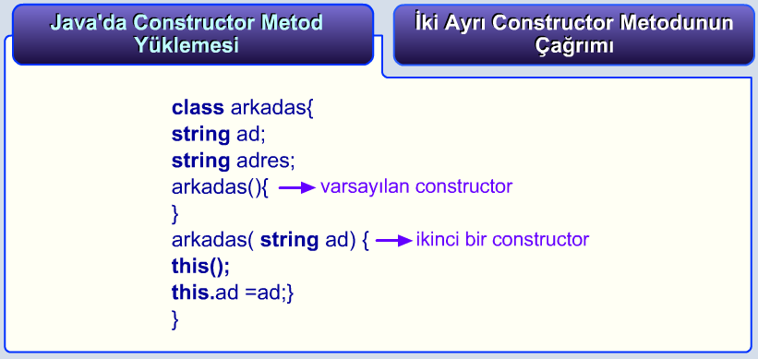
11.4.3.1. Java ve C++

Slide 64
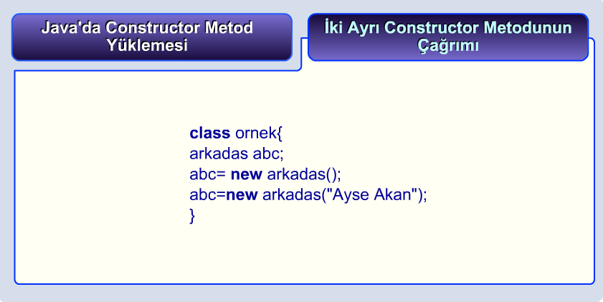
11.4.3.1. Java ve C++

Slide 65
11.4.4. C#-2001
C# Programlama Dili, Microsoft'un geliştirmiş olduğu yeni nesil dilidir. Yine Microsoft tarafından geliştirilmiş .NET Teknolojisi için geliştirilmiş dillerden biridir.
Microsoft tarafından geliştirilmiş olsa da ECMA ve ISO standartları altına alınmıştır.
Bu dilin tasarlanmasına Pascal, Delphi derleyicileri ve J++ programlama dilinin tasarımlarıyla bilinen Anders Hejlsberg liderlik etmiştir.
Birçok alanda Java'yı kendisine örnek alır ve C# ta java gibi C ve C++ kod sözdizimine benzer bir kod yapısındadır.
Özellikle nesne yönelimli programlama kavramının gelişmesine katkıda bulunan en aktif programlama dillerinden biridir .NET platformunun anadili olduğu bazı kesimler tarafından kabul görse de bazıları bunun doğru olmadığını savunur.

Slide 66
11.4.4. C#-2001
C#, .NET orta seviyeli programlama dillerindendir. Yani hem makine diline hem de insan algısına eşit seviyededir. Buradaki orta ifadesi dilin gücünü değil makine dili ile günlük konuşma diline olan mesafesini göstermektedir.
Örneğin; Visual Basic .NET (VB.NET) yüksek seviyeli bir dildir, dersek bu dilin insanların günlük yaşantılarında konuşma biçimine yakın şekilde yazıldığını ifade etmektedir. Dolayısı ile buradan yola çıkarak VB.NET, C#.NET'ten daha güçlü bir dildir diyemeyiz. Programın çalışması gereken bilgisayarlarda framework kurulu olması gerekmektedir.

Slide 67
11.4.4. C#
Tasarım hedefleri
ECMA tarafından C# dilinin tasarım hedefleri şöyle sıralanır:
1. C# basit, modern, genel-amaçlı, nesneye yönelik programlama dili olarak tasarlanmıştır.
2. Çünkü yazılımın sağlamlılığı, güvenirliliği ve programcıların üretkenliliği önemlidir. C# yazılım dili, güçlü tipleme kontrolü (strong type checking ), dizin sınırlar kontrolü (array bounds checking), tanımlanmamış değişkenlerin kullanım tespiti, (source code portability), ve otomatik artık veri toplama gibi özelliklerine sahiptir.
3. C# programlama dili sunucu ve gömülü sistemler için tasarlanmıştır. Bununla birlikte C# programlama dili en basit işlevselli fonksiyondan işletim sistemini kullanan en teferruatlısına kadar kapsamaktadır.

Slide 68
11.4.4. C#
4. C# uygulamaları hafıza ve işlemci gereksinimleri ile tutumlu olmak üzere tasarlanmıştır. Buna rağmen C# programlama dili performans açısından C veya assembly dili ile rekabet etmek için tasarlanmamıştır.
Performans
Diğer diller gibi Sanal Makine'ye dayalı dillerden biridir, C# programlama dili direkt yerleşik kod'a derleyen dillerden daha yavaştır.

Slide 69
11.4.4.1. C#'ta kalıtım ve sanal metot
Java ve C++ çok benzerlik gösterir.
Örnek
using System.Collections.Generic;
namespace ConsoleApplication1 {
public class Animal
{ public virtual void Eat() { Console.WriteLine("I eat like a generic Animal."); }
}
public class Fish : Animal {
public override void Eat() { Console.WriteLine("I eat like a fish!"); }
}
public class GoldFish : Fish
{ public override void Eat() { Console.WriteLine("I eat like a goldfish!"); }
}

Slide 70
11.4.4. C#
public class GoldFish : Fish
{ public override void Eat() { Console.WriteLine("I eat like a goldfish!"); } }
public class Program
{ public static void Main(string[] args) {
List<Animal> animals = new List<Animal>();
animals.Add(new Animal()); animals.Add(new Fish());
animals.Add(new GoldFish());
foreach (Animal currentAnimal in animals) { currentAnimal.Eat(); }
}
}
}
Çıkış:
I eat like a generic Animal.
I eat like a fish!
I eat like a goldfish!

Slide 71
Kaynaklar
Roberto Sebesta, Concepts of Programming Languages, International 10th Edition, 2013
Ahmet Yesevi Üniversitesi, Uzaktan Eğitim Notları

